Slide 1
杭州电子科技大学
基于大数据技术的
岗位画像设计
团队：宋剑波 高伟 李浩翔

Slide 2
目 录
CONTENTS
01 |项目简介
03 | 数据分析与可视化
数据清洗
数据可视化
05 | 思考总结
02 | 网络爬虫
爬虫简介
具体实现
04 | 推荐系统

Slide 3

市场现状
通过爬虫技术对网站上的求职信息进行收集，再利用大数据平台，对网上收集下来的数据进行分析挖掘，挖掘出岗位、工资、学历、待遇等不同因素之间的关系，形成高价值信息。
项目简介
网络爬虫
数据分析
推荐系统
思考总结

Slide 4
02 | 网络爬虫
爬虫简介
具体实现

Slide 5
爬虫简介
该爬虫是基于scrapy +redis + scrapyd的分布式网络爬虫系统，实现从4个不同的网站：智联招聘、智联卓聘、Boss直聘、以及51招聘上爬取职位招聘信息，包括：职位名称、职位链接、公司名称、工作地点、职位发布日期、职位招聘人数、职位类型、公司简介、职位具体信息、公司规模、公司类型、公司行业、公司地址、公司主页、专业要求等相关信息。最终将爬取数据存入到MongoDB数据库中，实现项目数据的获取任务。
项目简介
网络爬虫
数据分析
推荐系统
思考总结

Slide 6
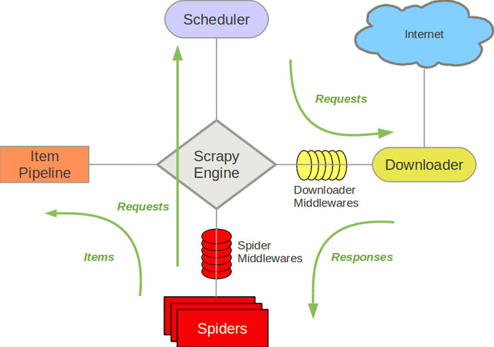
具体实现
scrapy框架
Scrapy是一个为了爬取网站数据，提取结构性数据而编写的应用框架。其可以应用在数据挖掘，信息处理或存储历史数据等一系列的程序中。其最初是为了页面抓取 (更确切来说, 网络抓取 )所设计的，也可以应用在获取API所返回的数据(例如 Amazon Associates Web Services ) 或者通用的网络爬虫。Scrapy用途广泛，可以用于数据挖掘、监测和自动化测试。Scrapy 使用了 Twisted异步网络库来处理网络通讯。整体架构大致如下：
项目简介
网络爬虫
模块设计
项目特色
思考总结

Slide 7
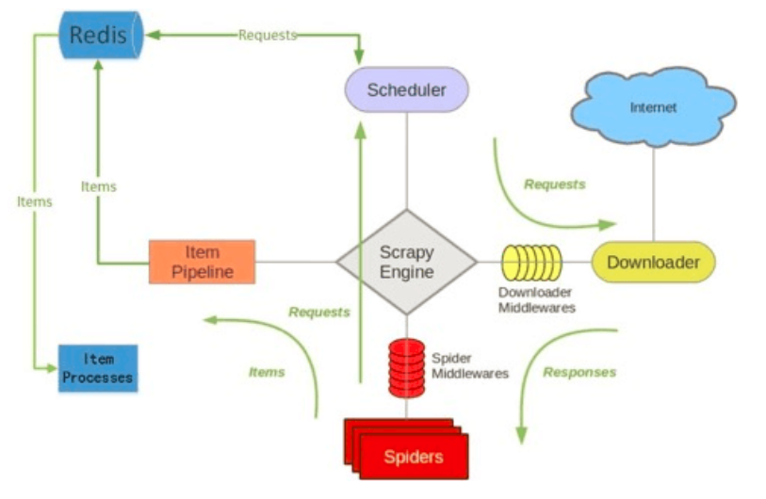
具体实现
scrapyd-redis实现分布式爬虫
Scrapy-Redis则是一个基于Redis的Scrapy分布式组件。它利用Redis对用于爬取的请求(Requests)进行存储和调度(Schedule)，并对爬取产生的项目(items)存储以供后续处理使用。scrapy-redi重写scrapy一些比较关键的代码，将scrapy变成一个可以在多个主机上同时运行的分布式爬虫。
加上redis后，上述scrapy的架构就变成下图所示：
项目简介
网络爬虫
模块设计
项目特色
思考总结

Slide 8
03 | 数据分析
数据清洗
数据可视化

Slide 9
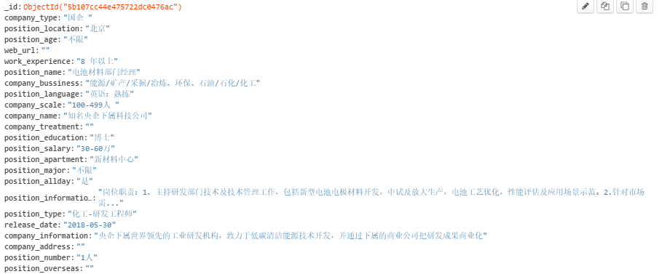
数据清洗
由于从招聘网站上爬取下来的原始数据比较杂乱：部分字段缺失、部分字段格式不正确、大量的冗余数据、无用数据太多等等因素，在进行数据分析的时候，不利于项目的进行。因此进行数据清洗，将数据进行统一化，已达到数据分析时数据的要求：
清洗数据前数据库中数据如下：
项目简介
网络爬虫
数据分析
推荐系统
思考总结

Slide 10
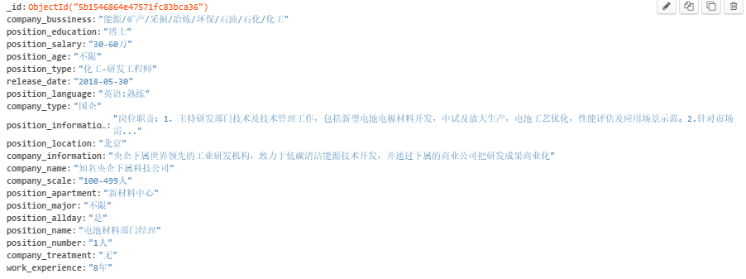
数据清洗
第一次清洗：去除web_url、company_address、position_overseas等无用数据，然后将数据中company_treatment字段不存在数数据赋值为‘无’，之后存入数据库。
第二次清洗：将数据项中的每个数据规格化，将字段中的空格号全部清除，之后存入数据库。
第三次清洗：在上述工作完成后，由于数据项中部分数据不规整，所以需要将其规整化，利用正则匹配将数据中的不利因素找出，然后将其替换。
经过三次数据清洗，数据库中的是数据如下：
项目简介
网络爬虫
数据分析
推荐系统
思考总结

Slide 11
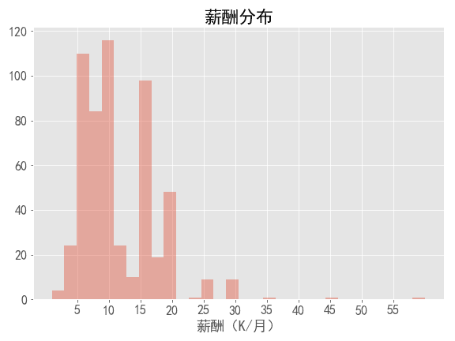
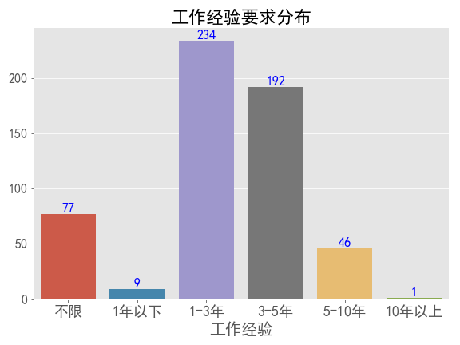
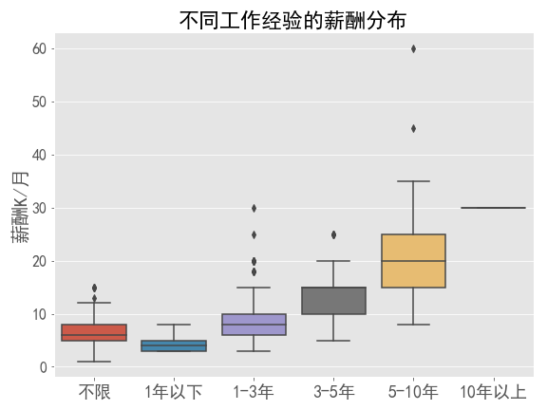
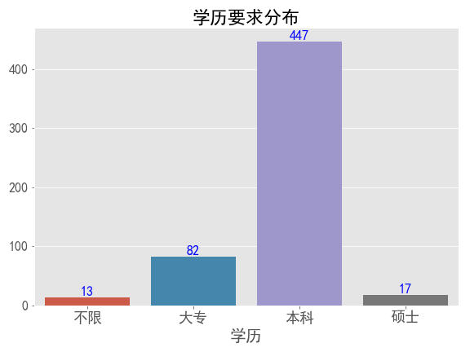
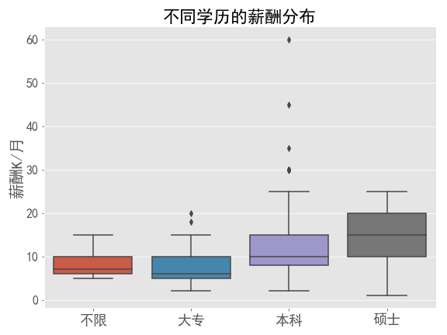
数据可视化
岗位工资的影响因素
在岗位工资的影响因素方面，首先需要选择一个方面的职业与城市，我们选择北京的互联网行业作为分析对象，首先从清洗好的json数据中筛选出北京的互联网相关数据。
目前有丰富的数据分析函数库，比如基于Python数据分析和处理的类库：numpy，matplotlib，sklearn和networkx等。不同的类库有各自的优势。最后我们使用matplotlib和seaborn来实现可视化。
项目简介
网络爬虫
数据分析
推荐系统
思考总结

Slide 12
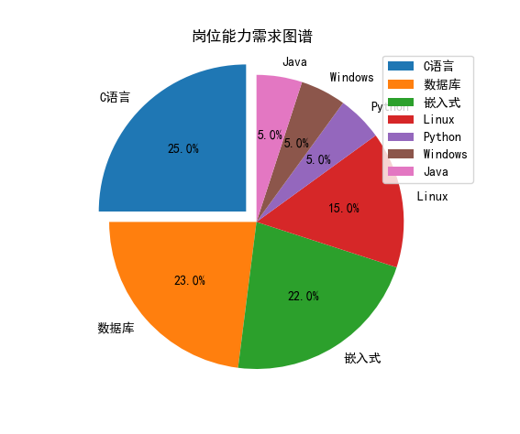
数据可视化
岗位能力需求图谱
首先选择要分析的岗位，以下的例子选择了对软件工程师这个岗位进行分析。然后需要对其职业要求进行处理，最后在饼状图中呈现出来。
通过jieba分词，对岗位要求的文本进行分词并计算词频，删除没用的词语，选出前7个有效的能力要求，并按照词频分配权重。最后实现效果如下：
项目简介
网络爬虫
数据分析
推荐系统
思考总结

Slide 13
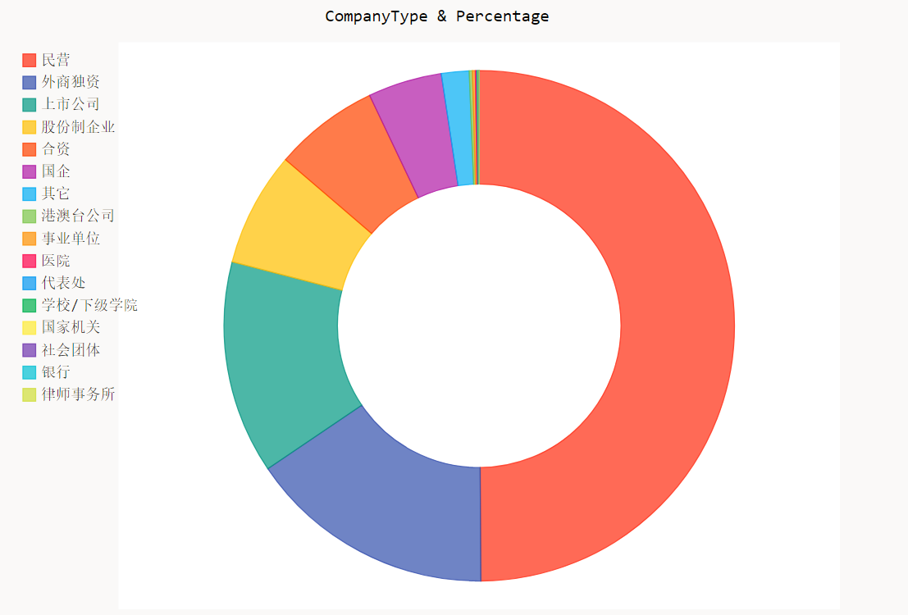
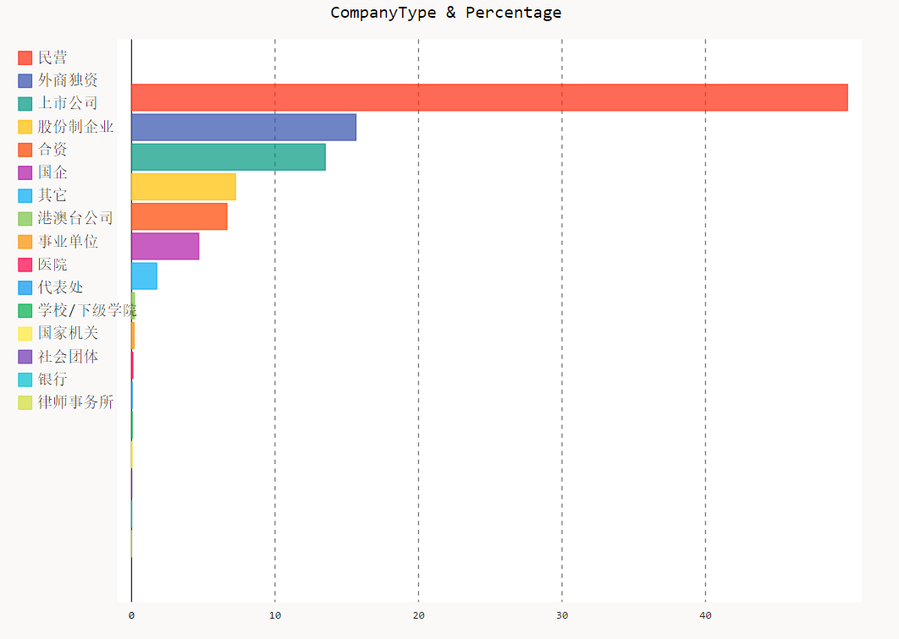
数据可视化
岗位的招聘企业画像
公司行业及其所占百分比-饼状图/柱状图
项目简介
网络爬虫
数据分析
推荐系统
思考总结

Slide 14
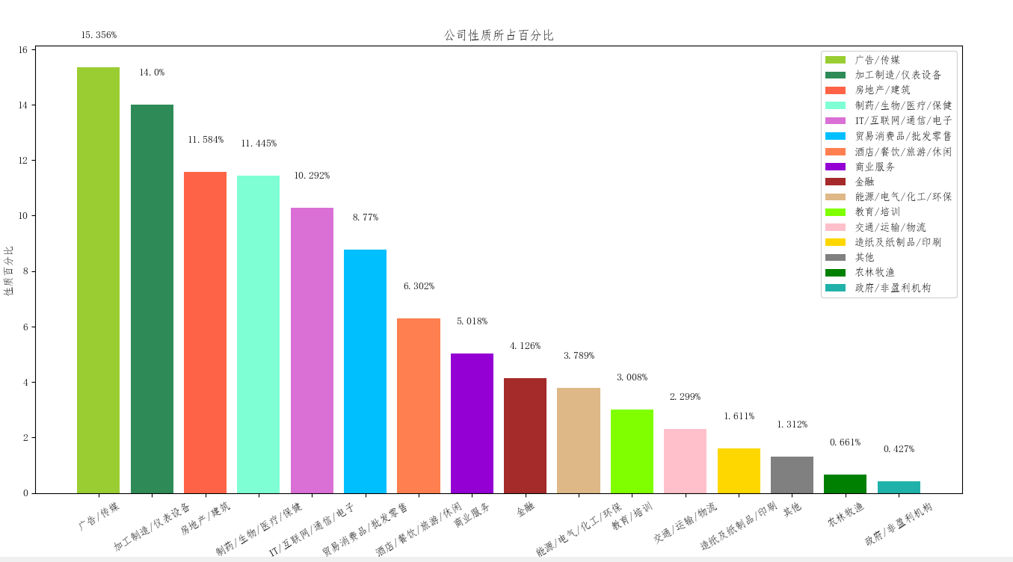

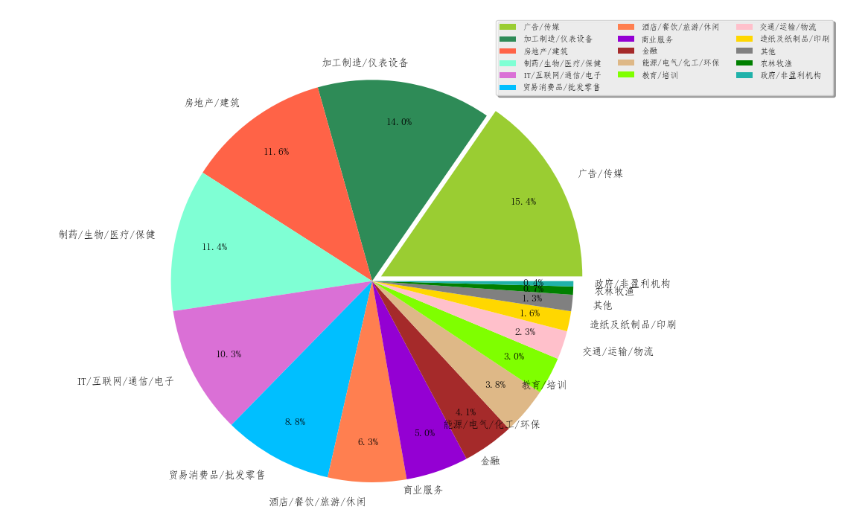
数据可视化
公司类型词频统计显示
公司类型词频统计显示-词云/饼状图/柱状图
项目简介
网络爬虫
数据分析
推荐系统
思考总结

Slide 15
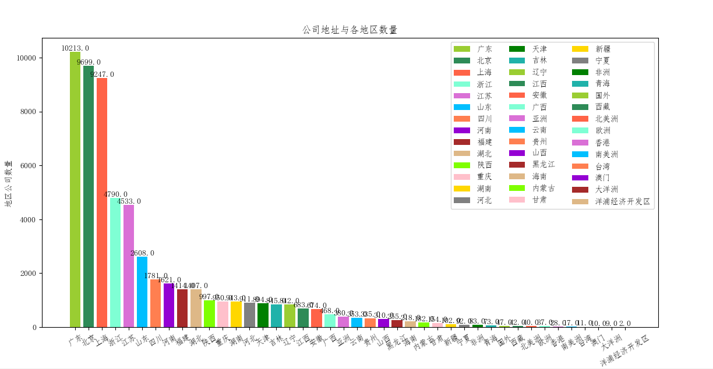
数据可视化
公司地址所占百分比
公司地址所占百分比-柱状图
项目简介
网络爬虫
数据分析
推荐系统
思考总结

Slide 16
04 | 推荐系统
预估费用与计价方式

Slide 17
推荐系统
二
一
查找用户喜欢的职位集合
项目简介
建立评分矩阵
网络爬虫
数据分析
推荐系统
思考总结
三
四
计算职位相似度
推荐职位

Slide 18
推荐系统
Mahout协同过滤
我们从建立一个基于行为的推荐引擎开始，因为我们想要利用我们已有的求职用户和他们的点击数据，我们的首次个性化推荐尝试是基于Apache Mahout提供的基于用户间的协同过滤算法的实现。我们将点击流数据喂给一个运行在Hadoop集群上的Mahout构建器并产生一个用户到推荐职位的映射。我们建立一个新的服务使得可以运行时访问这个模型，且多个客户端应用可以同时访问这个服务来获取推荐的职位。
项目简介
网络爬虫
数据分析
推荐系统
思考总结

Slide 19
推荐系统
为推荐实现最小哈希
我们先解决最重要的问题：构建器太慢了。我们发现在Mahout中的用户间相似度是通过在n^2复杂度下的用户间两两比较的来实现的。仅对于美国的网站用户来说（五千万的访问量），这个比较的数量将达到15 * 10^15次，这是难以接受的。而且这一计算本身也是批量处理的，新加一个用户或者一个新的点击事件就要求重新计算所有的相似度。
我们意识到推荐是一个非精确匹配问题。我们是在寻求方法来发现给定用户最相近的用户们，但是我们并不需要100%准确。我们找了一些估算相似度的方法，不需要准确的计算。
主要贡献者戴夫格里菲思从一篇谷歌新闻学术论文上看到了最小哈希方法。最小哈希（或者最小独立序列）允许近似计算杰卡德相似度。将这一方法应用到两个用户都点击过的职位上，我们发现两个用户有更多共同的职位点击，那么他们的杰卡徳相似度就越高。为所有的用户对计算杰卡徳相似度的复杂度是O(n^2)，而有了最小哈希后，我们可以将复杂度降到O(n)。
给定一个哈希函数h1, 一个项目集合的最小哈希被定义为将集合中所有项用该哈希函数分别哈希，然后取其中最小的值。由于方差太大，单个哈希函数不足以计算近似杰卡徳相似度。我们必须使用一个哈希函数族来合理地计算近似的杰卡徳距离。通过使用一个哈希函数族，最小哈希可被用来实现可调节杰卡徳相似度阈值的个性化推荐。
项目简介
网络爬虫
数据分析
推荐系统
思考总结

Slide 20
推荐系统
为新用户推荐职位
最小哈希的数学属性使得我们可以解决为新用户推荐职位的问题，并且可以向所有的用户推荐新的职位。当新的点击数据到来的时候，我们增量地更新最小哈希签名。我们也在内存中维护新职位和他们的最小哈希族的映射。通过在内存中保留这两部分数据，我们就可以在新用户点击了一些职位后为他们推荐职位。只要任何新发布的职位被点击访问过，它就可以被推荐给用户。
在转移到最小哈希方法后，我们有了一个混合的推荐模型，由一个在Hadoop上的构建的离线每日被更新的组件和一个由当日的点击数据组成、在内存缓存中实现的在线组件。这两个模型被整合起来用以计算每一个用户的最终推荐集合。在我们做了这些改变之后，每一个用户的推荐变得更加得动态，因为它们将随着用户点击感兴趣的职位的同时发生变化。
这些改变中我们认识到，我们可以在性能和准确度上做出权衡，用小的误差增加来换大的性能提升。我们也认识到可以将较慢的离线模型通过在线的模型进行补充，从而得到更新的推荐结果。
项目简介
网络爬虫
数据分析
推荐系统
思考总结

Slide 21
05 | 思考总结
思考

Slide 22
思考总结
值得推广
可行性
项目简介
适应时代发展，值得推广
技术、经济、操作、人员等方面均具有可行性。
网络爬虫
数据分析
04
03
02
01
推荐系统
我们敢于尝试，愿意努力
开发时间较短，投资较少，人力物力均较容易实现
思考总结
尝试 努力
容易实现

Slide 23
杭州电子科技大学
谢谢欣赏
THANK YOU FOR WATCHING
团队：宋剑波 高伟 李浩翔

